Slide 1


HTML
하이퍼텍스트 마크업 언어 (HyperText Markup Language)로 네트워크가 연결된 웹페이지에서 문서를 작성하고, 읽고, 공유하기 위해서 만들어진 체계

Slide 2

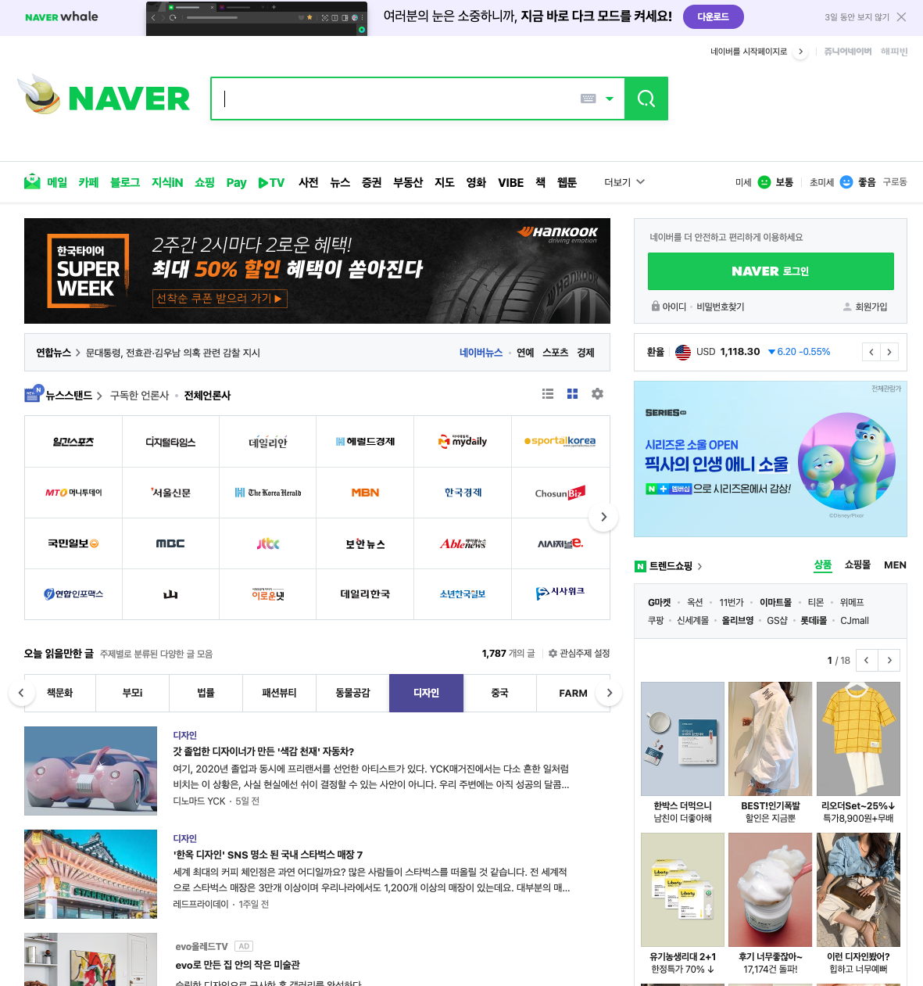
HTML
HTML & CSS

Slide 3
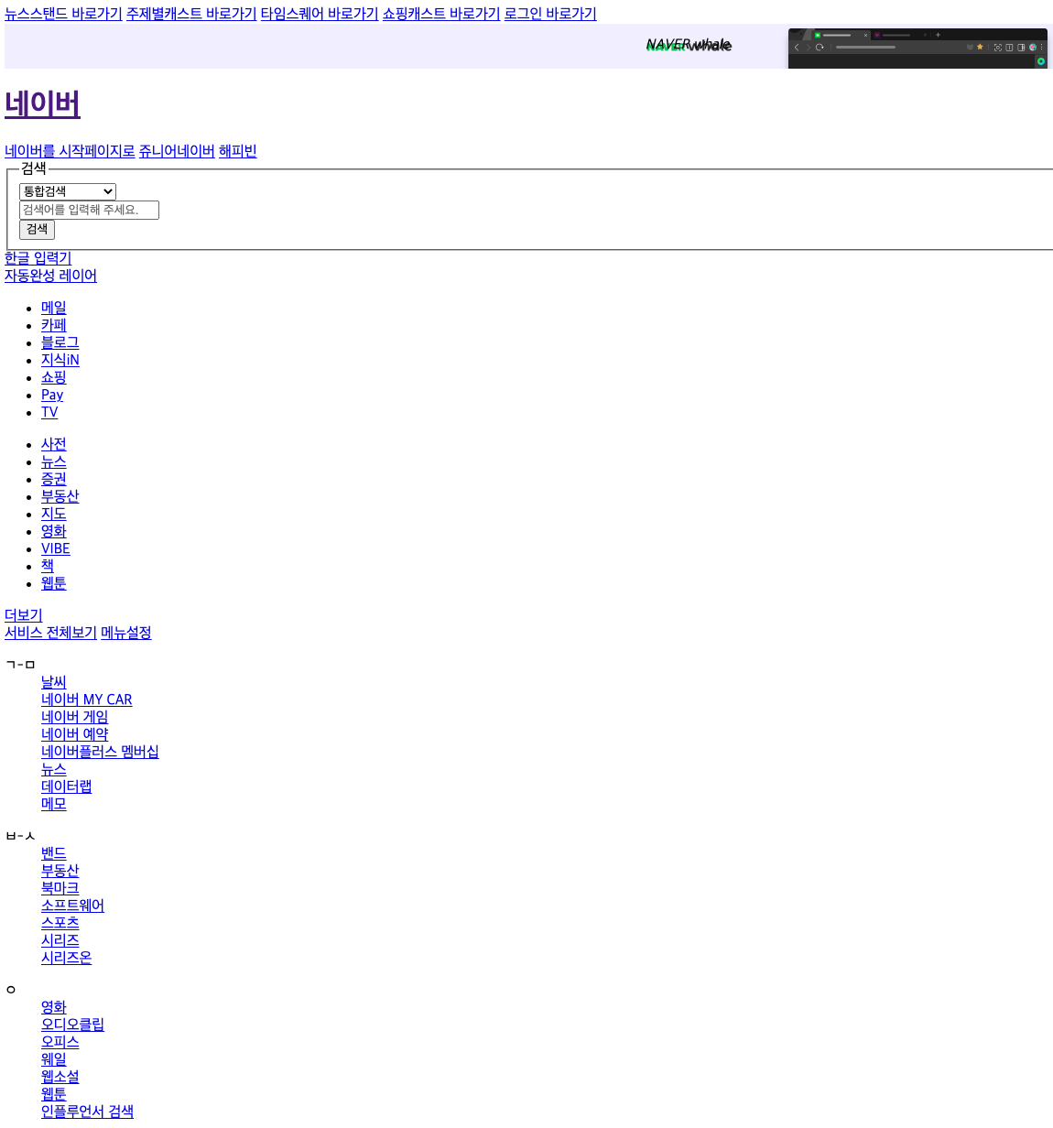
f
HTML뼈대

Slide 4
HTML
태그 <tag>
<tag>를 통하여 웹페이지에서 보여질 내용을 나타냄
<tag> Welcome to 코드캠프 </tag>
시작태그
내용
종료태그

Slide 5

HTML
태그 <tag>
<tag>를 통하여 웹페이지에서 보여질 내용을 나타냄
<tag> Welcome to 코드캠프 </tag>
시작태그
내용
종료태그
ex) <h1> 안녕하세요 여러분</h1>
결과) 안녕하세요 여러분

Slide 6
HTML
태그의 종류
꾸며주는 태그
<strong> Hello </strong> <u> Hello </u> <h1> Hello </h1>
Hello Hello Hello
빈 태그
안녕 <br/> 하세요
<br />
<hr />

Slide 7


HTML
특정 기능이 있는 태그
<button> 버튼 </button>
<textarea> 입력창 </textarea>

Slide 8
HTML
이미지와 동영상 태그
이미지 태그
일반 이미지
<img scr=”이미지위치.png” />
배경 이미지
<div style=”background-image:url(“이미지위치.png”)” />
동영상 태그
<video muted=”muted” autoplay=”autoplay” loop=loop”>
<source src=”동영상 위치.mp4>
</video>

Slide 9




HTML
태그의 속성과 값
태그는 속성(attribute)과 속성의 값(value)을 주어 부가적인 기능을 구현
<input type=“text”/>
<input type=“password” />
<input type=“checkbox” />
<input type=“password” placeholder=“비밀번호를 입력해 주세요.” />

Slide 10
HTML
HTML 핵심 3가지
1. 태그의 특징 - Inline / Block
2. 종속태그
3. HTML 문서 구조

Slide 11
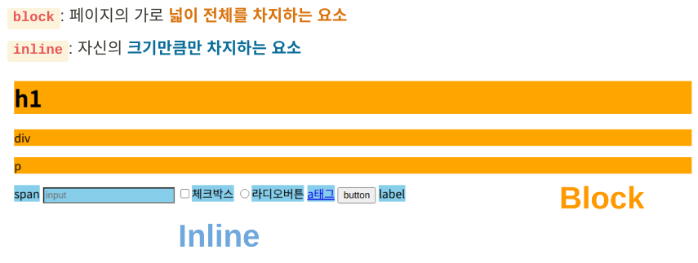
HTML
1. 태그의 특징
Inline / Block

Slide 12
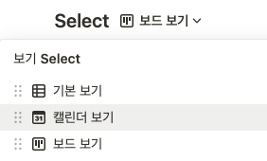
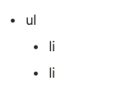
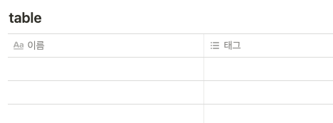
HTML
2. 종속태그
선택박스 태그
목록 태그
표 태그
<select>
<ol> <li> <ul>
<table>
<th> -> 컬럼 제목
<tr> -> 행 나누기 <td> -> 컬럼 내용
<option>

Slide 13
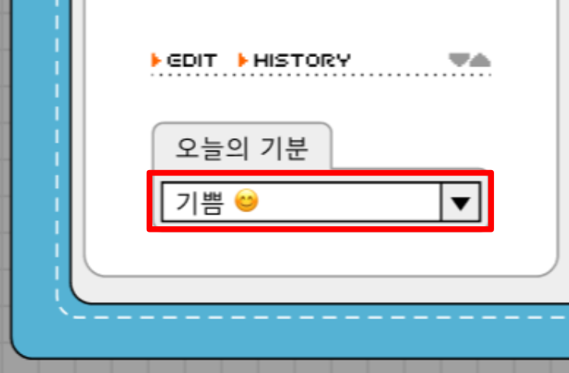
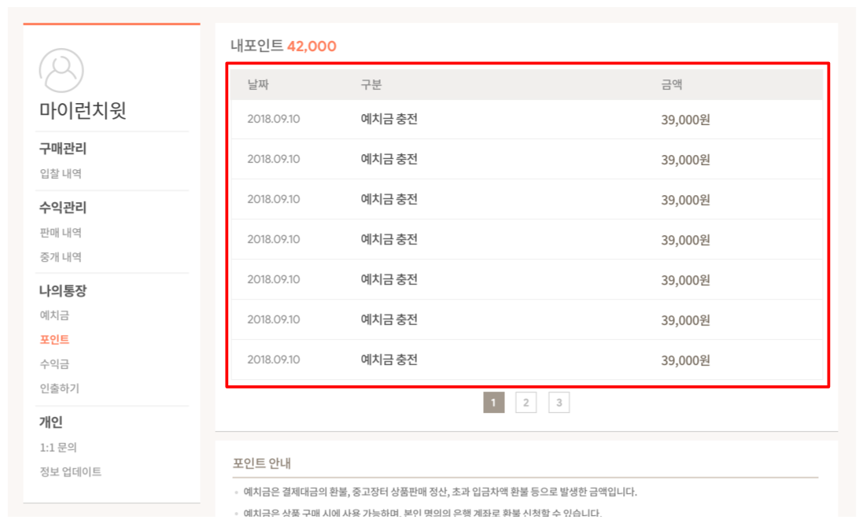
HTML
종속태그 실무 적용 예시
<select>
<table>

Slide 14
HTML
HTML 문서 구조
<html>
<head>
검색엔진을 위한 영역
</head>
<body>
브라우저에서 보여지는 영역
</body>
</html>

Slide 15
HTML
HTML 문서 구조
<head />
<title></title> <meta name="description"/> <meta property="og:image" /> <meta property="og:title" /> <meta property="og:description" />
제목
사이트 소개
이미지 알리기
사이트명 알리기
상세 설명 알리기

Slide 16
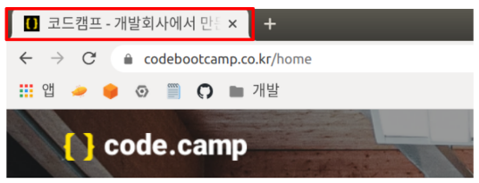
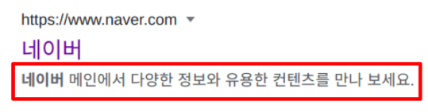
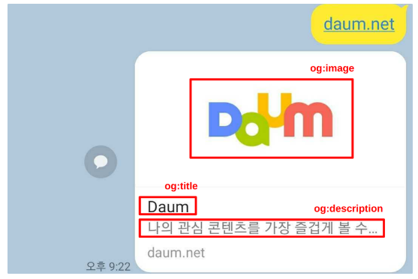
HTML
<head />
<title> </title>
<meta name=”description” />
og:image
og:title
og:description

Slide 17
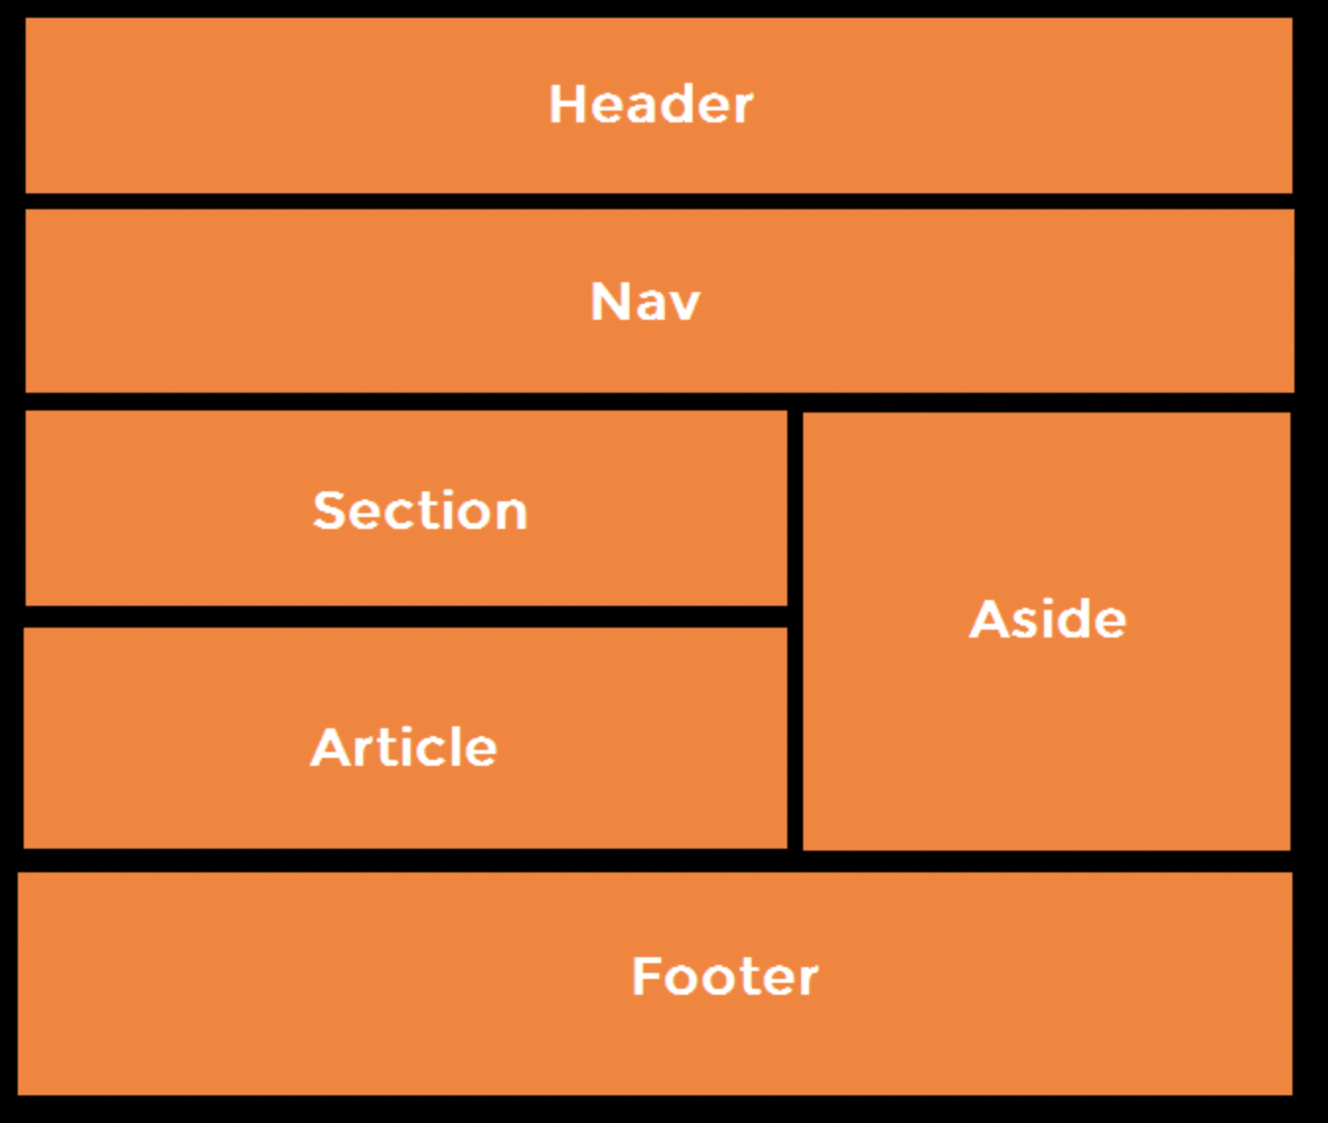
HTML
<body/>
<header> </header>
<nav> </nav>
<section> </section>
<article> </article>
<footer> </footer>
Tip 위 태그들은 < div />로 해도 관계없이 작동하지만
다른 개발자와 협업할 때 코드 이해에 도움을 줌

Slide 18
HTML
기초 VSCODE 실습
파일 이름 -
01-tag.html

Slide 19
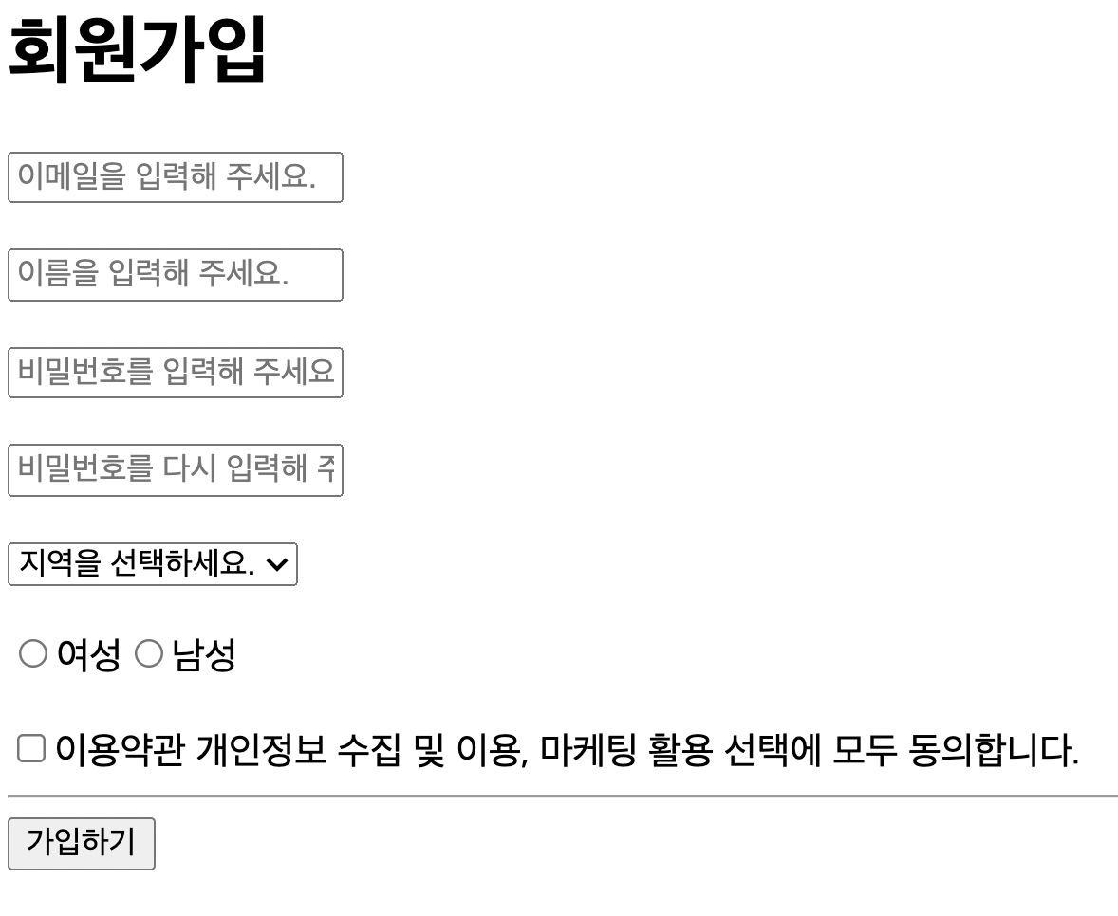
HTML
만들어 볼 예제
파일 이름 -
02-signup.html

Slide 20
HTML
<table> 태그 - html로 뼈대 만들기 실습
날짜
2018.09.11
2018.09.12
2018.09.13
2018.09.14
구분
예치금충전
포인트충전
예치금환불
포인트환불
금액
39,000원
40,000원
41,000원
42,000원

Slide 21

CSS
CSS는 HTML의 색, 크기, 정렬 등을 변경하여 꾸며주는 언어입니다.

Slide 22
CSS
HTML 뼈대

Slide 23
CSS
HTML & CSS

Slide 24
CSS
특성(property) - 색, 크기, 정렬
색, 크기, 정렬
color : red;
color : #FF0000;
background-color : rgb(255,0,0);
font-size : 20px; font-weight: 300; text-align: center; font-family : arial; width: 300px; height: 300px; border: 1px solid black; border-radius: 5px;

Slide 25
CSS
CSS 사용 방법 3가지
html 태그에 입력하기
sytle 태그에 입력하기
css 파일만들어서 불러오기
Tip - 주로 실무에서는 3번 방법을 사용합니다.

Slide 26
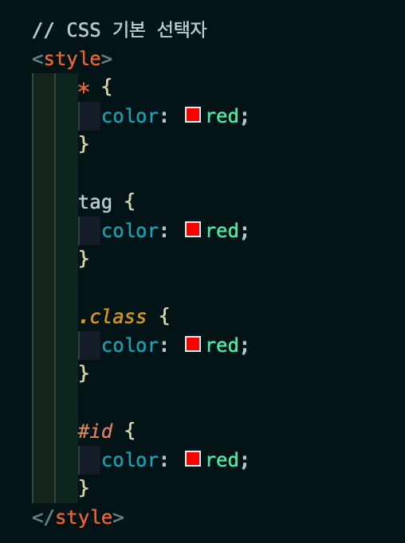
CSS
태그를 선택해서 꾸미는 선택자
* 선택자
tag 선택자
class 선택자
id 선택자
inline-style 선택자
!important 최우선 선택자

Slide 27

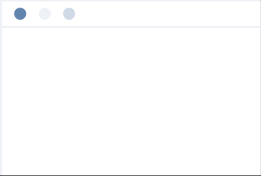


CSS
CSS 기본 실습
파일 이름 - 02-signup.css

Slide 28
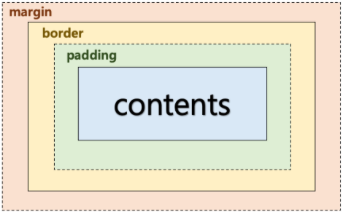
CSS
박스모델
HTML 태그들은 모두 “박스 모델"로 이루어져 있다
margin - 박스의 바깥 여백
border - 박스의 기준이 되는 바깥 테두리
padding - 박스의 안쪽 여백
contents - 박스의 내용

Slide 29

CSS
박스모델
HTML 태그들은 모두 “박스 모델"로 이루어져 있다

Slide 30
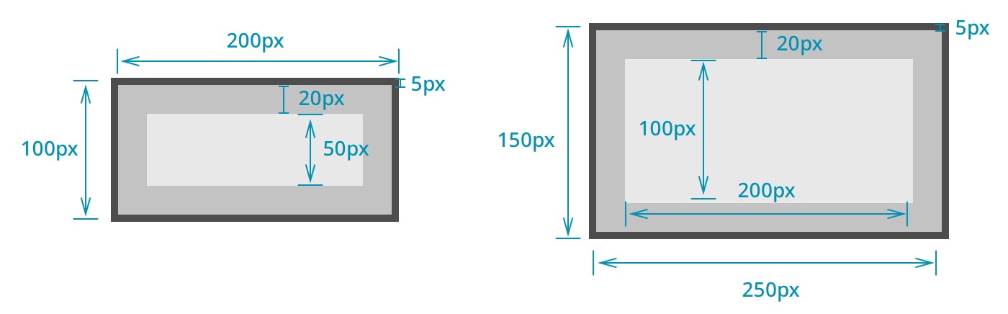
CSS
박스모델 화면 표시 방법 2가지
border-box
크기 중심이 바깥테두리(border)
여백 조정시 바깥테두리는 고정, 내용이 작아짐
content-box
크기 중심이 내용(contents)
여백 조정시 내용은 고정, 바깥테두리가 커짐
Tip
실무에서는 디자이너에게 받은 화면의 크기와 일치시켜야 하기 때문에 border-box를 사용

Slide 31
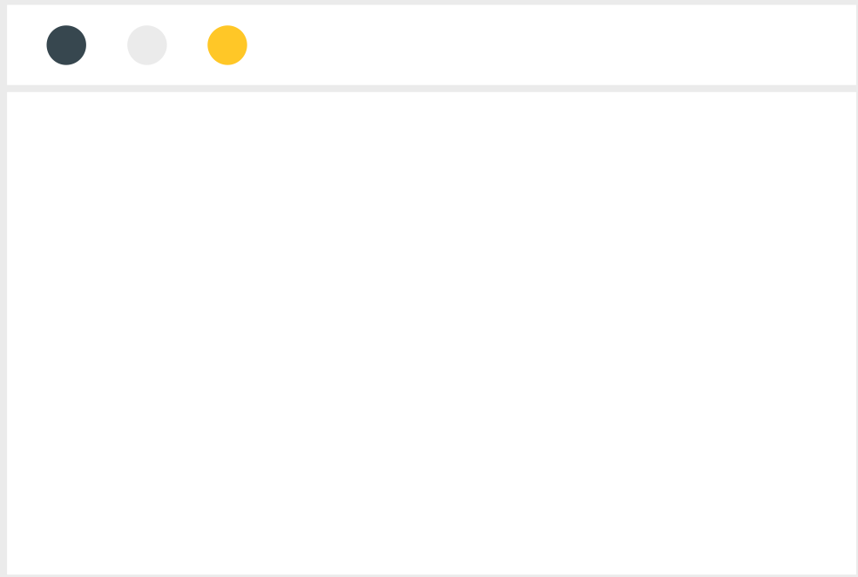
CSS
실습
파일 이름 - 01-boxmodel.html
01-boxmodel.css

Slide 32
CSS
Flex
(여러 태그를 한 줄로 묶고 정렬하는 기능 )
div
div
(wrapper, container)
div
div
div
div

Slide 33
CSS
display flex-direction justify-content align-items
flex row space-between center
div
div
div
div
div
div
div
div
div
div
div
div

Slide 34
CSS
display flex-direction justify-content align-items
flex row space-between center
div
div
div
div
div
div
div
div
div
div
div
div
div
div
div
div
div
div

Slide 35
CSS
display flex-direction justify-content align-items
flex row space-between center
div
div
div
div
div
div
div
div
div
div
div
div
div
div
div
div
div
div
div
div
div
div
div
div

Slide 36
CSS
display flex-direction justify-content align-items
flex column space-between center
div
div
div
div
div
div
div
div
div
div
div
div

Slide 37
CSS
display flex-direction justify-content align-items
flex column space-between center
div
div
div
div
div
div
div
div
div
div
div
div
div
div
div
div
div
div

Slide 38
CSS
display flex-direction justify-content align-items
flex column space-between center
div
div
div
div
div
div
div
div
div
div
div
div
div
div
div
div
div
div
div
div
div
div
div
div

Slide 39
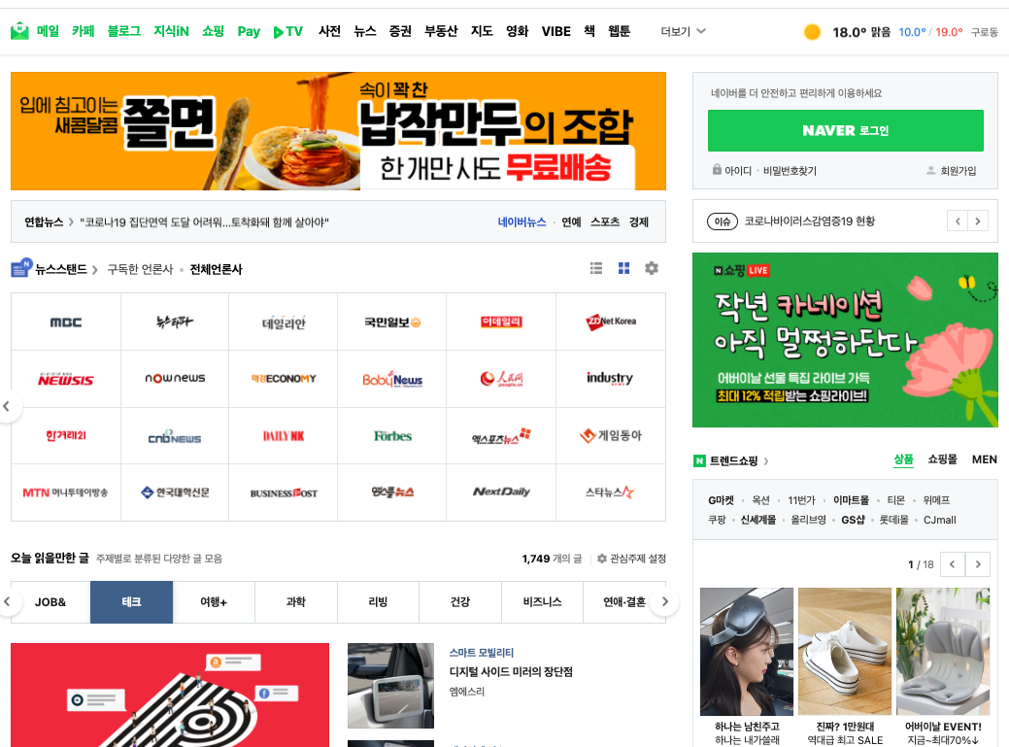
CSS

Slide 40
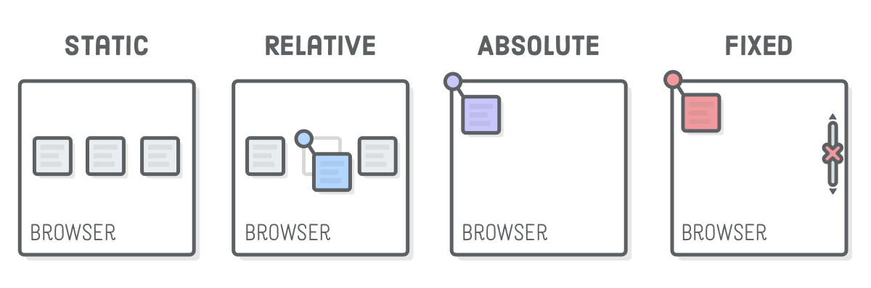
CSS
position
position: absolute
박스의 절대 위치
position: relative
상위 박스 기준으로 상대 위치
position:fixed
화면을 기준으로 절대 위치

Slide 41
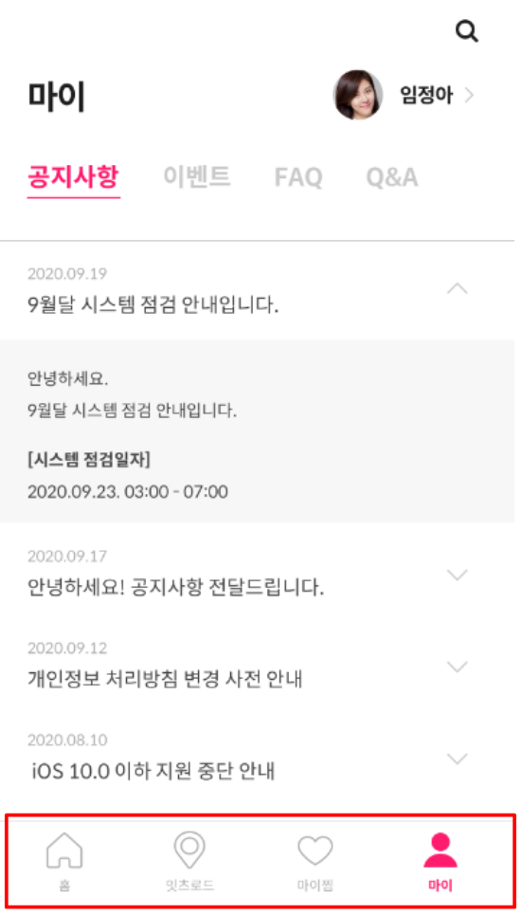
CSS
position 실무 적용 예시
화면 맨 아래에 네비게이션바를 고정 fixed

Slide 42
CSS
실습
파일 이름 - 01-boxmodel.html
01-boxmodel.css

Slide 43
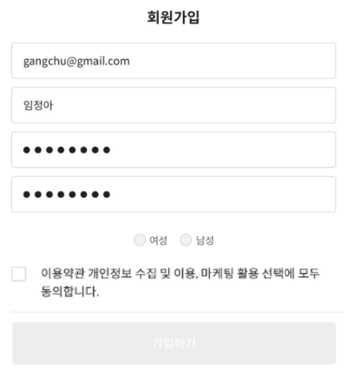
CSS
css 적용 전
css 적용 후

Slide 44
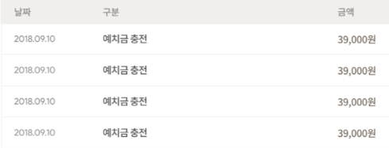
CSS
css 적용 전
css 적용 후
날짜
2018.09.10
2018.09.10
2018.09.10
2018.09.10
구분
예치금충전
예치금충전
예치금충전
예치금충전
금액
39,000원
39,000원
39,000원
39,000원

Slide 45
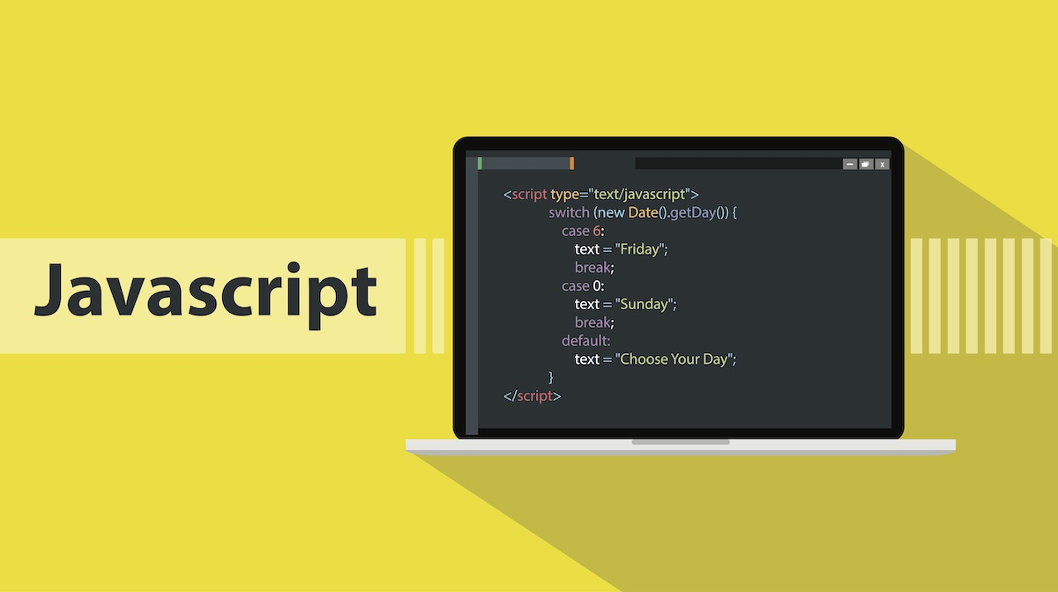
JS

Slide 46

JS
#1 변수와 상수

Slide 47



JS
변수와 상수
데이터를 담는 공간(상자)
“철수”
true
8
classmate
handsome
age

Slide 48
JS
변수와 상수의 종류와 특징
var
let
const
이름 중복 가능
이름 중복 불가능
이름 중복 불가능
Tip
var는 실무에서 사용 X

Slide 49
JS
변수와 상수에 데이터 담기
let 변수이름 = 담을 내용
const 상수이름 = 담을 내용
let child = ”철수”
const age = 8

Slide 50
JS
변수와 상수에 데이터 담기
let 변수이름 = 담을 내용
const 상수이름 = 담을 내용
let child = ”철수”
const age = 8
child = ”영희”
변경가능
변경불가

Slide 51
JS
변수와 상수의 작명 규칙
camelCase
snake_case
낙타 모양
뱀 모양
let myMoney = 300
let my_money = 300
Tip 관례를 따르는 것이 협업에 유리

Slide 52
JS
변수와 상수의 작명 규칙
camelCase
snake_case
낙타 모양
뱀 모양
let myMoney = 300
let my_money = 300
JavaScript
python
Tip 관례를 따르는 것이 협업에 유리

Slide 53
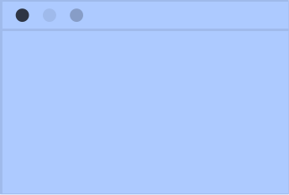
JS
변수와 상수 실습
파일 이름 - 01-variables.html
01-variables.js

Slide 54
JS
#2 배열

Slide 55





JS
배열
0
1
2
3
4
배열에는 데이터를 여러 개 담을 수 있음

Slide 56
JS
배열에 데이터 담기
빈 배열
숫자열 배열
문자열 배열
const blacks = []
const numbers = [2, 4, 6, 8]
const classmates = [“철수", “영희"]
대괄호 [ ] 안에 데이터를 담고 쉼표(,)로 데이터 구분

Slide 57
JS
배열의 다양한 기능 - 초급
const array = [“배열”]
배열의 길이 구하기
배열의 값 꺼내기
배열 맨 뒤에 값 추가
array.length
array[숫자]
array.push()
배열 맨 마지막 값 삭제
배열 요소 정렬
배열 데이터 확인
array.pop()
array.sort()
array.includes(값)

Slide 58
JS
배열의 다양한 기능 - 중급
배열 2개 연결
배열을 문자로 만들기
배열 분리
array.concat(array2)
array.join()
array.slice()
배열에서 원하는 요소 뽑기
배열의 모든 요소 변경
array.filter()
array.map()

Slide 59
JS
기초 배열 실습
실습 환경 - 웹브라우저 콘솔

Slide 60
frr
문자열도 배열입니다
문자열 배열
const email = “codecamp@gmail.com ”
email[0] = “c”
email[1] = “o”
문자열 쪼개기
문자열 양끝 빈칸제거
string.split()
string.trim()

Slide 61
JS
실무 사용 예시
조회한 메일에 **** 표시하기
조회하신 이메일은 아래와 같습니다.
code****@gmail.com

Slide 62
JS
실무 사용 예시
codecamp@gmail.com

Slide 63
JS
실무 사용 예시
codecamp@gmail.com
codecamp
gmail.com

Slide 64
JS
실무 사용 예시
codecamp@gmail.com
codecamp
gmail.com
code****
gmail.com

Slide 65
JS
실무 사용 예시
codecamp@gmail.com
codecamp
gmail.com
code****
gmail.com
code****@gmail.com

Slide 66

JS
실습
실습 환경 - 웹브라우저 콘솔

Slide 67

JS
배열
Algorithm Test

Slide 68
JS
#3 객체

Slide 69
JS
이런 유형의 정보는?
배열이 어울릴까요?
const profile = [“철수”, “남자”, 170, 64, “구로구”]
이런 유형의 정보에 객체가 필요합니다.

Slide 70
JS
객체를 사용하는 이유
const profile = [“철수", “남자", 170, “64”, “구로구"]
요소들의 성격이 다를 경우 객체에 저장
const profile = {
name: “철수",
gender: “남자",
height: 170,
…
}

Slide 71
JS
객체
성격이 다른 데이터를 하나의 그룹으로 묶는 것
const profile = {
name: “철수",
gender: “남자",
height: 170
}
키(key)
값(value)

Slide 72
JS
객체의 기능
const profile = {
name: “철수”,
school: “다람쥐초등학교”,
}
profile.name // “철수" profile.school // “다람쥐초등학교”

Slide 73
JS
객체 실습
실습 환경 - 웹브라우저 콘솔

Slide 74
JS
배열에 담긴 객체
비슷한 객체를 한 묶음으로 만들어야 할 때
const classmates = [ { name: "철수", age: 8, school: "다람쥐초등학교" }, { name: "영희", age: 8, school: "다람쥐초등학교" }, { name: "훈이", age: 7, school: "토끼초등학교" } ]

Slide 75
JS
배열에 담긴 객체 실습

Slide 76
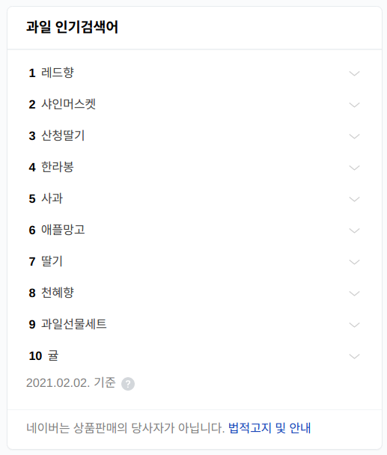
JS
배열에 담긴 객체 실무 예시
어떻게 만들면 좋을까요?

Slide 77
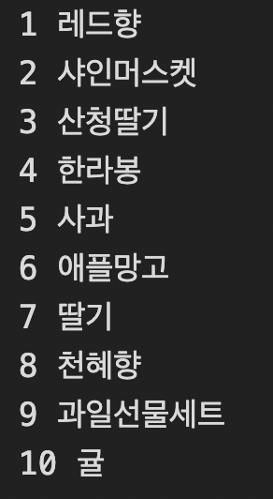
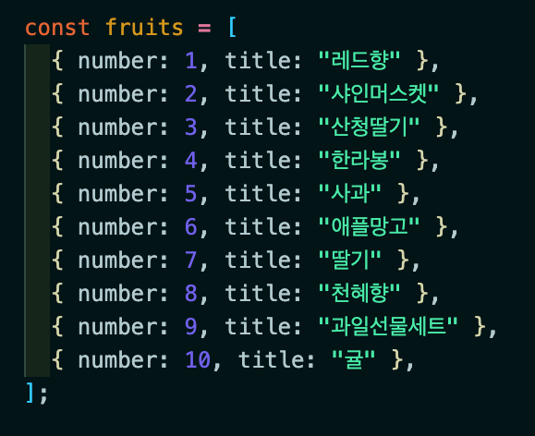
JS
실습 예제

Slide 78

JS
객체
Algorithm Test

Slide 79
JS
#5 데이터타입과
연산자

Slide 80
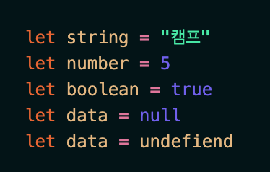
JS
데이터 타입
문자
(String)
숫자
(Number)
참/거짓
(Boolean)
null
undefined
영문, 한글
숫자
true / false
값이 없음
값을 정의하지 않음

Slide 81
JS
연산자
산술 연산자
비교 연산자
논리 연산자
/ - + * %
<, >, <=, >=, ===, !==
&&, ||, !

Slide 82
JS
산술 연산자
/ - + * %
20 + 20
20 - 20
20 * 20
20 % 20
“가" + “나" = “가나"

Slide 83
JS
비교 연산자
A
===
B
같은가?
A
!==
B
다른가?

Slide 84
JS
비교 연산자
A
===
B
같은가?
A
!==
B
다른가?
결과는? True / False (불린)

Slide 85
JS
비교 연산자
A
==
B
같은가?
A
!=
B
다른가?

Slide 86
JS
비교 연산자
===
==
VS
데이터 타입까지?
형태가 같은가?

Slide 87
JS
비교 연산자
‘1’
===
1
‘1’
==
1
VS
문자
숫자
문자
숫자
결과: False
결과: True

Slide 88
JS
논리 연산자
And
Or
부정
&&
||
!
(a === b) && (a > c)
(a === b) || (a > c)
! true
양쪽 다 맞아야 True
둘 중 하나만 맞아도 True
반대결과

Slide 89
JS
#6 조건문

Slide 90
JS
조건문이란?
조건에 맞으면 실행하는 것
핵심: 조건 시작점과 끝점 존재

Slide 91
JS
조건문이란?
조건 A가 맞다면? A 실행
아니라면? B 실행

Slide 92
JS
조건문이란?
if (조건A) { A실행
} else { B실행 }

Slide 93
JS
조건문이란?
조건 A가 맞다면? A 실행
A가 아니면? B 실행
B도 아니면? C 실행
C도 아니면? D 실행

Slide 94
JS
조건문이란?
조건 A가 맞다면? A 실행
시작점
…
A가 아니라면? B 실행
몇 개든 상관 없음
B도 아니라면? C 실행
…
C도 아니라면? D 실행
끝점

Slide 95
JS
조건문이란?
if (조건A) { A실행 } else if(조건B) { B실행 } else if(조건C) {
C실행
} else {
D실행
}

Slide 96
JS
조건문이란?
조건이란? true 또는 false

Slide 97
JS
조건문이란?
조건이란? true 또는 false
=> 비교연산자와 함께 쓰임

Slide 98
JS
조건문이란?
if (A !== B) { 조건문 이 부분 실행
} else if((C===D) && (E===F)) { 조건문 이 부분 실행 }

Slide 99
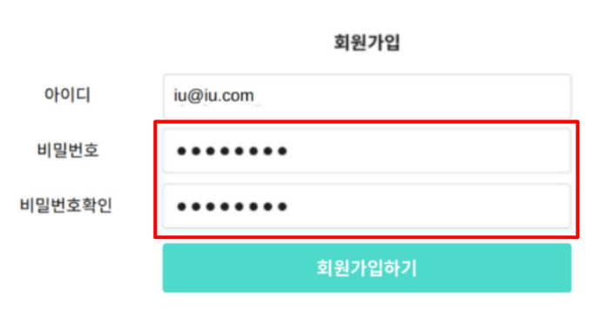
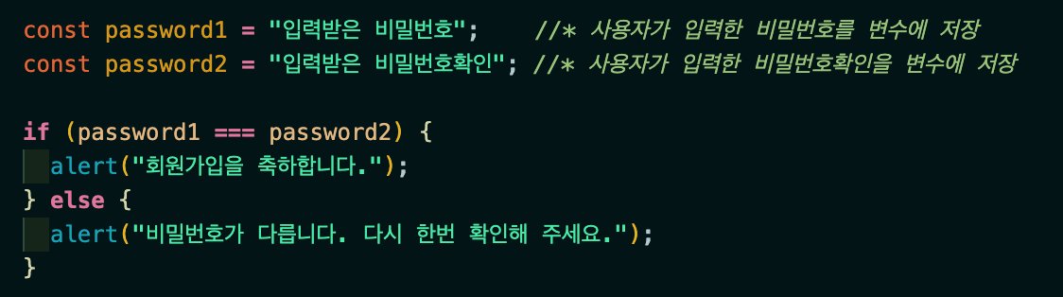
JS
조건문 실무 적용 예시
비밀번호 === 비밀번호확인이면 가입 성공

Slide 100
JS
조건문 실습
실습 환경 - 웹브라우저 콘솔

Slide 101
JS
연습문제
const profile = {
name: "철수",
age: 12,
school: “다람쥐초등학교”
}
조건문을 활용하여, 철수의 나이가 20세 이상이면 “성인입니다”.
8~19세 이면 “학생입니다”, 7세 이하이면 “어린이입니다” 를
console.log를 활용하여 나타내 보세요.

Slide 102

JS
조건문
Algorithm Test

Slide 103
JS
#5 반복문

Slide 104
JS
반복문이란?
같은 행위를 반복하는 것
핵심: 몇 번 반복?

Slide 105
JS
반복문 작성 예시
for ( let i = 0; i<5 ; i=i+1 ) { console.log(“Hello”) }
초기식 : let i = 0
조건식 : i < 5
증감식 : i = i+1
i+1
i = 0
Hello
i = 1
Hello
.
.
.
.
i = 2
Hello
i = 3
Hello
i = 4
Hello

Slide 106
JS
반복문이란?
몇 번째에 그만두기(break) 가능
몇 번째에 건너뛰기(continue) 가능

Slide 107
JS
반복문 작성 예시
const children = [“철수”, “영희”, “훈이”]
for ( let i = 0; i<3 ; i=i+1 ) { console.log(children[i] + “입니다.”) }
초기식 : let i = 0
조건식 : i < 3
증감식 : i = i+1
i+1
i = 0
철수입니다.
.
.
i = 1
영희입니다.
i = 2
훈이입니다.

Slide 108
JS
반복문이란?
길이가 길다면?

Slide 109
JS
반복문 작성 예시
const children = [“철수”, “영희”, “훈이”]
for ( let i = 0; i<children.length ; i=i+1 ) { console.log(children[i] + “입니다.”) }
초기식 : let i = 0
조건식 : i < children.length
증감식 : i = i+1
i+1
i = 0
철수입니다.
.
.
i = 1
영희입니다.
i = 2
훈이입니다.

Slide 110
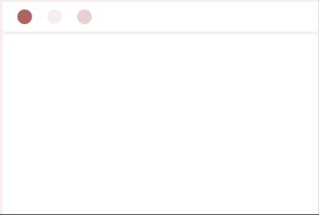
JS
반복문 실습
실습 환경 - 웹브라우저 콘솔

Slide 111
JS
실습 예제

Slide 112

JS
반복문
Algorithm Test

Slide 113
JS
#8 수학객체

Slide 114
JS
수학객체란?
자바스크립트의 수학 기능을
사용하는 명령어

Slide 115
JS
수학객체의 다양한 기능
최대값 구하기
최소값 구하기
0~1 랜덤 수 만들기
Math.max(2, 1, 6)
Math.min(2, 1, 6)
Math.random()
반올림하기
올림하기
버림하기
Math.round(2.12)
Math.ceil(2.12)
Math.floor(2.12)

Slide 116
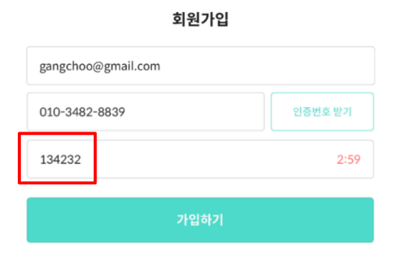
JS
수학객체 실무 실습
랜덤 숫자

Slide 117
JS
수학객체
Algorithm Test

Slide 118
JS
#9 HTML과 만남
- 1 -

Slide 119
JS
HTML과 연결 실습
실습 환경 - 02-document.html
02-document.js

Slide 120
JS
#10 함수

Slide 121
JS
함수란?
우리가 만드는 기능

Slide 122
JS
함수란?
우리가 만드는 “기능”
function hello() {
alert(“안녕하세요”)
}

Slide 123
JS
함수란?
우리가 만드는 “기능”
왜? 어떻게?

Slide 124
JS
함수 인증번호 실습
실습 환경 - 웹브라우저 콘솔

Slide 125
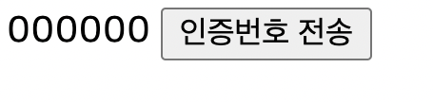
JS
함수 실무 예제
실습문제
웹브라우저에 그림과 같이 문자와 버튼
을 만들고, “인증번호 전송” 을 클릭하면
인증번호가 입력되도록 만들어 주세요.
수업자료 class / 03-javascript 폴더에
03-function.html 파일을 새로 추가하여,
여기에 기능을 만들어 주세요.
<script></script> 태그를 사용하세요.

Slide 126
JS
함수 작성방법 3가지
1.
function hello() {
alert(“안녕하세요”)
}
선언식
2.
const hello = function() {
alert(“안녕하세요”)
}
표현식
3.
const hello = () => {
alert(“안녕하세요”)
}
화살표함수

Slide 127
JS
함수 작성방법 3가지
1.
function hello() {
alert(“안녕하세요”)
}
선언식
2.
const hello = function() {
alert(“안녕하세요”)
}
표현식
3.
const hello = () => {
alert(“안녕하세요”)
}
화살표함수

Slide 128
JS
함수 실행방법
hello()

Slide 129
JS
함수 실습

Slide 130
JS
함수 실무 예제
실습문제
방금 전에 만들었던 함수를 화살표함수로 변경해 보세요.
<script></script> 태그의 내용을 03-function.js파일로 이동해 보세요.
수업자료 class / 03-javascript 폴더에
03-function.html 파일을 수정해 주세요. 03-function.js 파일을 만들어서 <script></script> 안의 내용을 옮겨주세요.

Slide 131

JS
함수
Algorithm Test

Slide 132
JS
#11 내장함수

Slide 133
React
시간지연함수 vs 시간반복함수

Slide 134
React
setTimeout(함수, 초)
setInterval(함수, 초)

Slide 135
JS
10초 타이머 실습
실습 환경 - 웹브라우저 콘솔

Slide 136
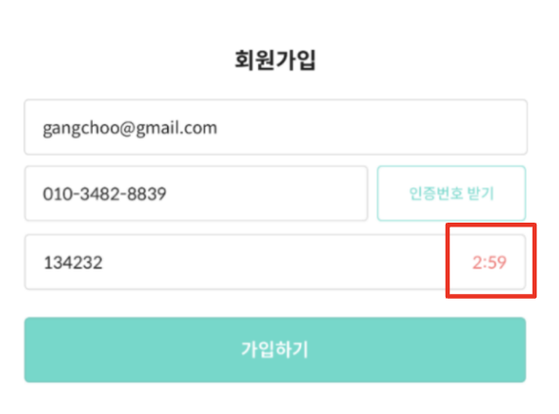
JS
내장함수 실무 실습
타이머

Slide 137
JS
3분
180초

Slide 138
JS
180
3:0

Slide 139
JS
180
179
3:0
2:59

Slide 140
JS
180
179
178
3:0
2:59
2:58

Slide 141
JS
분: 60으로 나눈 몫
초: 60으로 나눈 나머지

Slide 142
JS
3분 타이머 실습
실습 환경 - 웹브라우저 콘솔

Slide 143
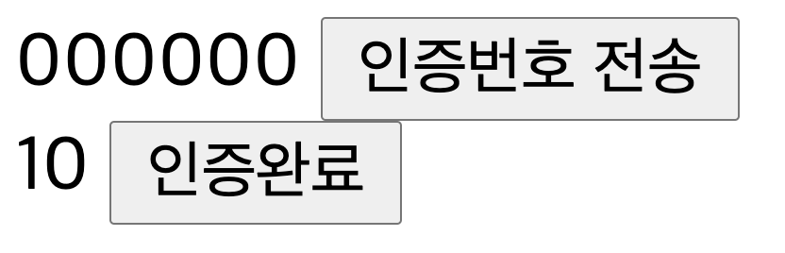
React
타이머 만들기
1. 인증번호 전송을 누르면 “000000”에 인증번호가 나고, 10초 타이머가 시작됩니다.(10 ==> 9 ==> 8 ==> …)
2. 10초 타이머는 0보다 클 때만 동작합니다.(-1, -2 는 없습니다.)
수업자료 class / 03-javascript 폴더에
04-timer.html 파일을 새로 추가하여,
여기에 기능을 만들어 주세요.
<script></script> 태그를 사용하세요.

Slide 144
JS
#12 HTML과 만남
- 2 -

Slide 145
JS
HTML에 속성 연결 실습
실습 환경 - 02-document.html
02-document.js

Slide 146
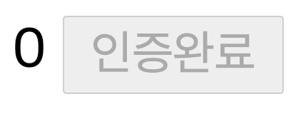
React
타이머 만들기
1. 인증번호 전송을 누르면 “000000”에 인증번호가 나고, 10초 타이머가 시작됩니다.(10 ==> 9 ==> 8 ==> …)
2. 10초 타이머는 0보다 클 때만 동작합니다.(-1, -2 는 없습니다.)
3. 10초 타이머가 0이 되었을 때, 인증완료 버튼을 비활성화 합니다.
수업자료 class / 03-javascript 폴더에
04-timer.html 파일을 새로 추가하여,
여기에 기능을 만들어 주세요.
<script></script> 태그를 사용하세요.

Slide 147
JS
내장함수
Algorithm Test

Slide 148
JS
#12 Git / Github

Slide 149

JS
Git / Github 란?
Github에 저장해주는 프로그램
(Git 명령어로 동작)
저장 클라우드

Slide 150
JS
Git / Github 란?
사이트에서
관리
컴퓨터에 설치
Github에 저장해주는 프로그램
(Git 명령어로 동작)
저장 클라우드

Slide 151

JS
Github의 레파지토리와 브랜치란?
레파지토리
프로젝트 이름
브랜치(master)
하위 폴더(배포용)
브랜치(develop)
하위 폴더(개발용)
…

Slide 152
JS
감사합니다.

